Slide 1
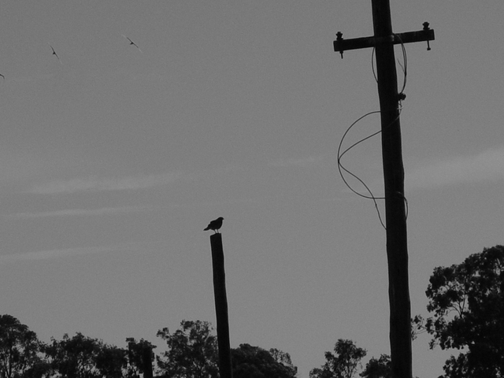
Procesamiento de imágenes con python
Efraim Wainerman (efraimw {en} unlu.edu.ar)

Slide 2
Procesamiento de imágenes digitales
“es el uso de algoritmos de computadora para el tratamiento de imágenes digitales”

Slide 3
Pasos del procesamiento de imágenes
Adquisición de la imágen
Preprocesamiento
Segmentación
Representación y descripción
Reconocimiento e interpretación

Slide 4
Abriendo imágenes
Sintaxis
from PIL import Image
Image.open(infile) => image
Image.open(infile, mode) => image
Ejemplo
from PIL import Image
mi = Image.open(“mi_imagen.png”)
mi = Image.open(“mi_imagen.png”, “RGB”)

Slide 5
Creando imágenes
Image.new(mode, size) => image
Image.new(mode, size, color) => image
im=Image.new( "RGB" , (100,100) , (10,10,10) )
im=Image.new( "RGBA" , (100,100) , (10,10,10,10) )

Slide 6
Creando imágenes
Image.new(mode, size) => image
Image.new(mode, size, color) => image
im=Image.new( "RGB" , (100,100) , (10,10,10) )
im=Image.new( "RGBA" , (100,100) , (10,10,10,255) )
>>> Image.MODES
['1', 'CMYK', 'F', 'I', 'L', 'P', 'RGB', 'RGBA', 'RGBX', 'YCbCr']

Slide 7
Conversiones:
De modo
Image.convert(mode) => image
im = Image.open(“imagen.png”)
im2 = im.convert("RGB")
De formato
im.save(outfile, options...)
im.save(outfile, format, options...)
im = Image.open(“imagen.png”)
im.save("imagen.jpg”)

Slide 8
Transformaciones
im.crop(box) => image
im.rotate(angle) => image
im.resize(size) => image

Slide 9
Filtrado
Image.eval(image, function) => image
im.filter(filter) => image
import Image, ImageFilter
im1 = im.filter(ImageFilter.BLUR)
Filtros disponibles:
BLUR, CONTOUR, DETAIL,
EDGE_ENHANCE, EDGE_ENHANCE_MORE, EMBOSS,
FIND_EDGES, SMOOTH, SMOOTH_MORE, SHARPEN.
Filtro de convolución personalizado:
im2=im.filter(ImageFilter.Kernel((3,3),[0,1,0,1,-4,1,0,1,0]))

Slide 10
Acceso a los píxeles
im_list = list(im.getdata())
im.getpixel(xy) => valor o tupla
Para imágenes multibanda:
im.split() => lista de imagenes

Slide 11
Dibujado
draw.text(position, string, options)
draw.rectangle(box, options)
import Image, ImageDraw
im = Image.open("imagen.png")
draw = ImageDraw.Draw(im)
draw.line((0, 0) + im.size, fill=(255,0,0))
draw.line((0, im.size[1], im.size[0], 0), fill=128)
draw.rectangle( (10, 10) + (15,15), fill=None, outline=(0,0,255)
El módulo alternativo AggDraw

Slide 12

Referencias:
http://www.pythonware.com/library/pil/handbook/
http://effbot.org/zone/aggdraw-index.htm
efraimw (en) unlu.edu.ar

